Slide 1
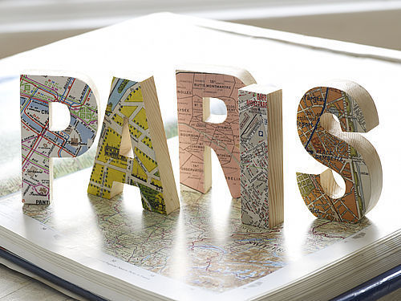

Slide 2
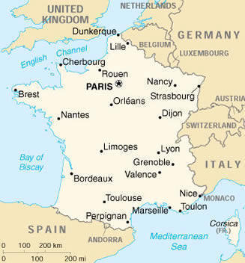
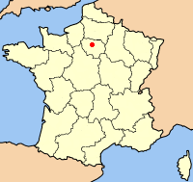
LEGA
- leži v nižinski kotlini, Ile de France - na severu Francije

Slide 3
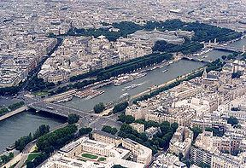
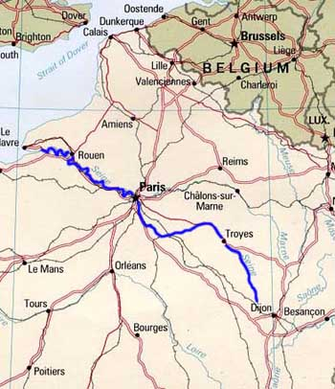
SESTAVA
20 oštevilčenih okrožij
Desni in levi breg (levi večji)
Reka Sena

Slide 4
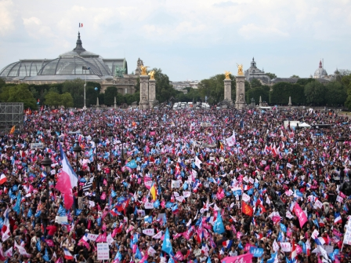
PREBIVALCI
2.167.994 prebivalcev
Število se povečuje

Slide 5
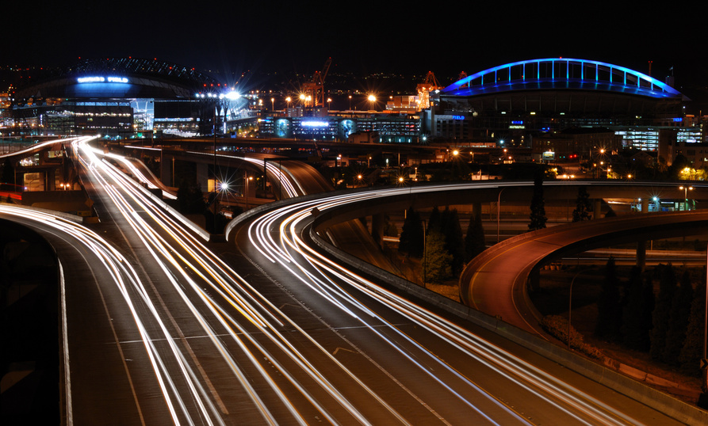
GOSPODARSTVO
- turizem (največ)
- kmetijstvo
- industrija
- rudarstvo
- promet

Slide 6
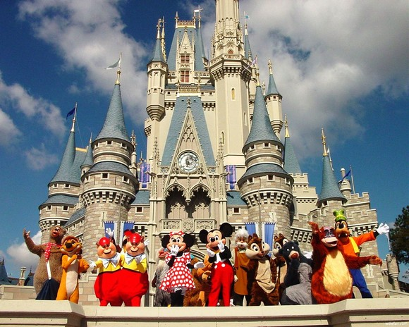
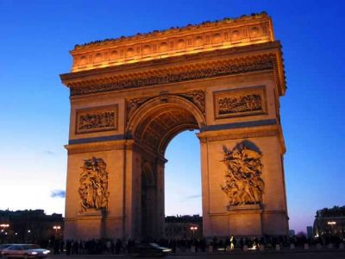
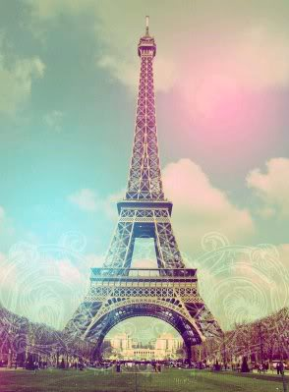
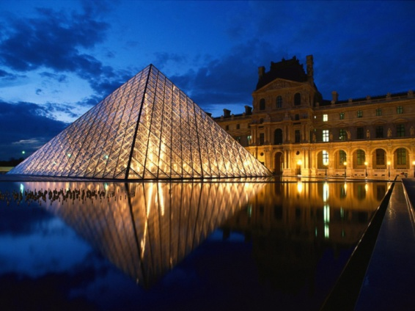
ZNAMENITOSTI
- Slavolok zmage
- Notredamska cerkev
- Bazilika Sacré- Coeur
- Pariška opera
- Disneyland
- Eifflov stolp
- muzej Louvre

Slide 7
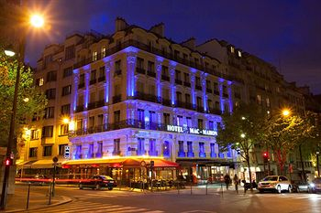
JAVNE ZGRADBE
- pošte, banke, knjižnice, gimnazije, OŠ, vrtci, hoteli, trgovine, sodišča…

Slide 8
PROMETNE POVEZAVE
- podzemna železnica,
- letalo,
- ladja,
- avtobus,
- avto.

Slide 9

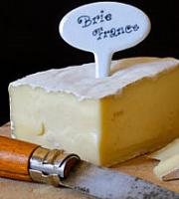

HRANA IN PIJAČA
iz treh delov - predjedi, glavne jedi in sladice
sir, vino
francoski rogljiček

